Slide 1
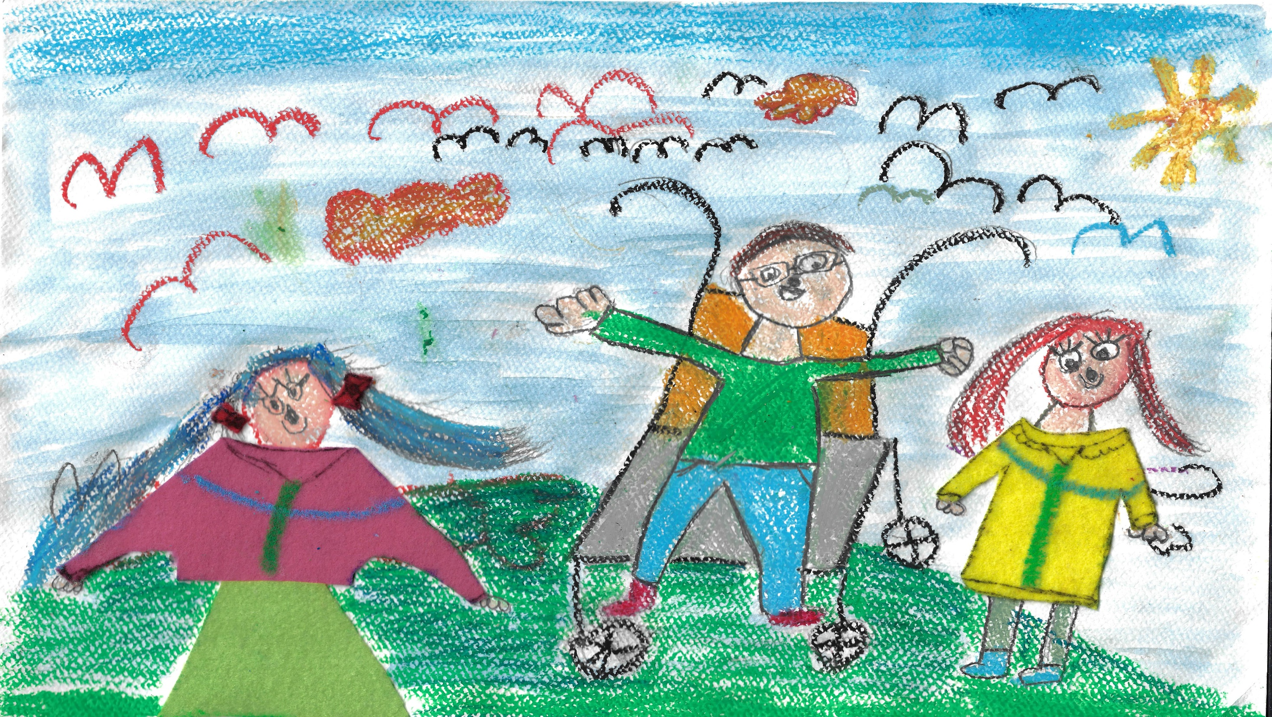
ΔΗΜΟΣΙΟ ΝΗΠΙΑΓΩΓΕΙΟ ΑΓΙΟΥ ΙΩΑΝΝΗ ΛΕΥΚΩΣΙΑΣ
ΜΟΝΑΔΙΚΑ
ΧΑΜΟΓΕΛΑ

Slide 2
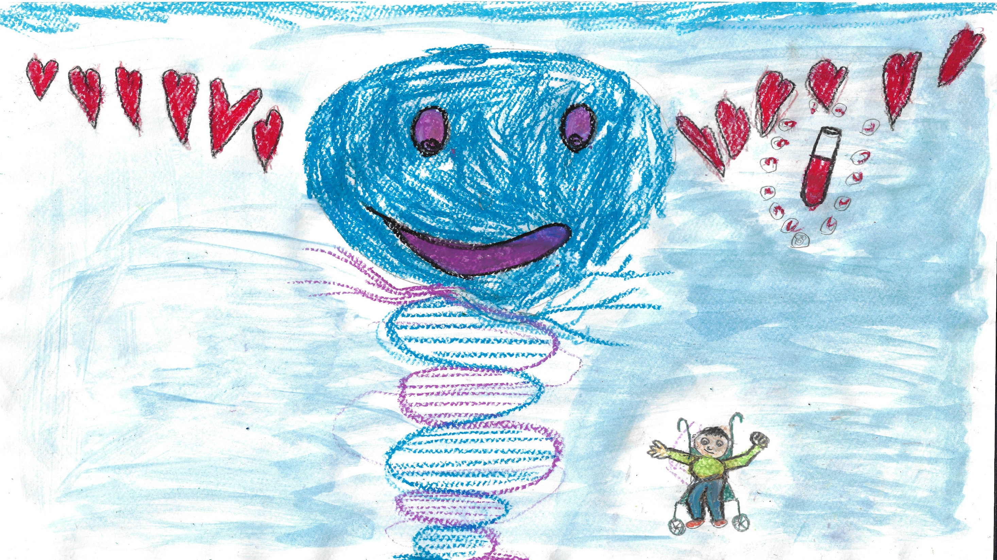
Αφιερωμένο στο δικό μας φίλο και συμμαθητή Γιώργο που μας έμαθε τα
Μοναδικά Χαμόγελα.
ΔΗΜΟΣΙΟ ΝΗΠΙΑΓΩΓΕΙΟ
ΑΓΙΟΥ ΙΩΑΝΝΗ ΛΕΥΚΩΣΙΑΣ

Slide 3
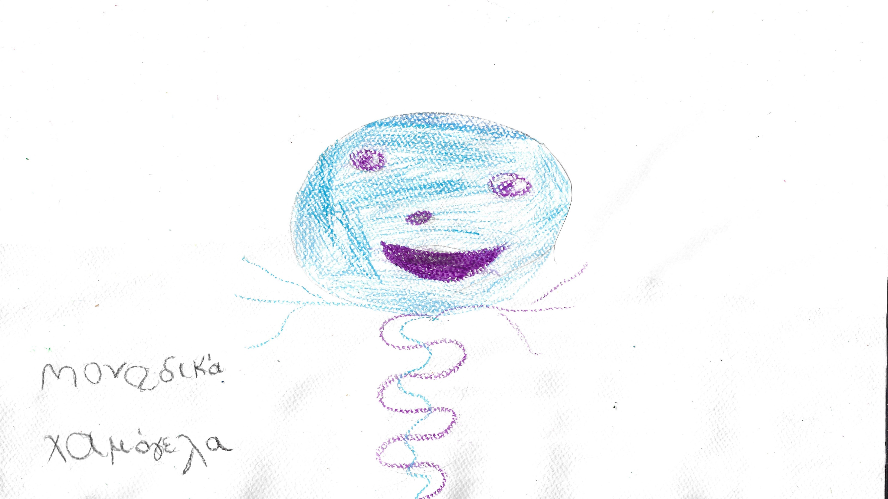
ΜΟΝΑΔΙΚΑ ΧΑΜΟΓΕΛΑ
Συγγραφή και Εικονογράφηση:
Ιάσονας Πετκάνης
Ελεάνα Πάμπη
Ανδρέας Αλεξάνδρου
Ιωάννα Παναγίδου
Γιώργος Ανδρέου
Μαρία Αργυρού
Άγγελος Προκοπίου
Μοχάμετ Νάζμ
Ραφαήλ Πίτσιλος
Νικολέττα Αντωνίου
Ανθούλης Πάμπη
Πάτρικ Γκαπριέλ Σιερπάν
Τζωνι Σααπ
Μαριάμ Κωνσταντίνου
Ιριάνα Τζουναϊδ
Έλενα Παπααβραάμ
Δημητριανός Σκουρού
Εκδοτικός οίκος:
Δημόσιο Νηπιαγωγείο Αγίου Ιωάννη Λευκωσίας

Slide 4
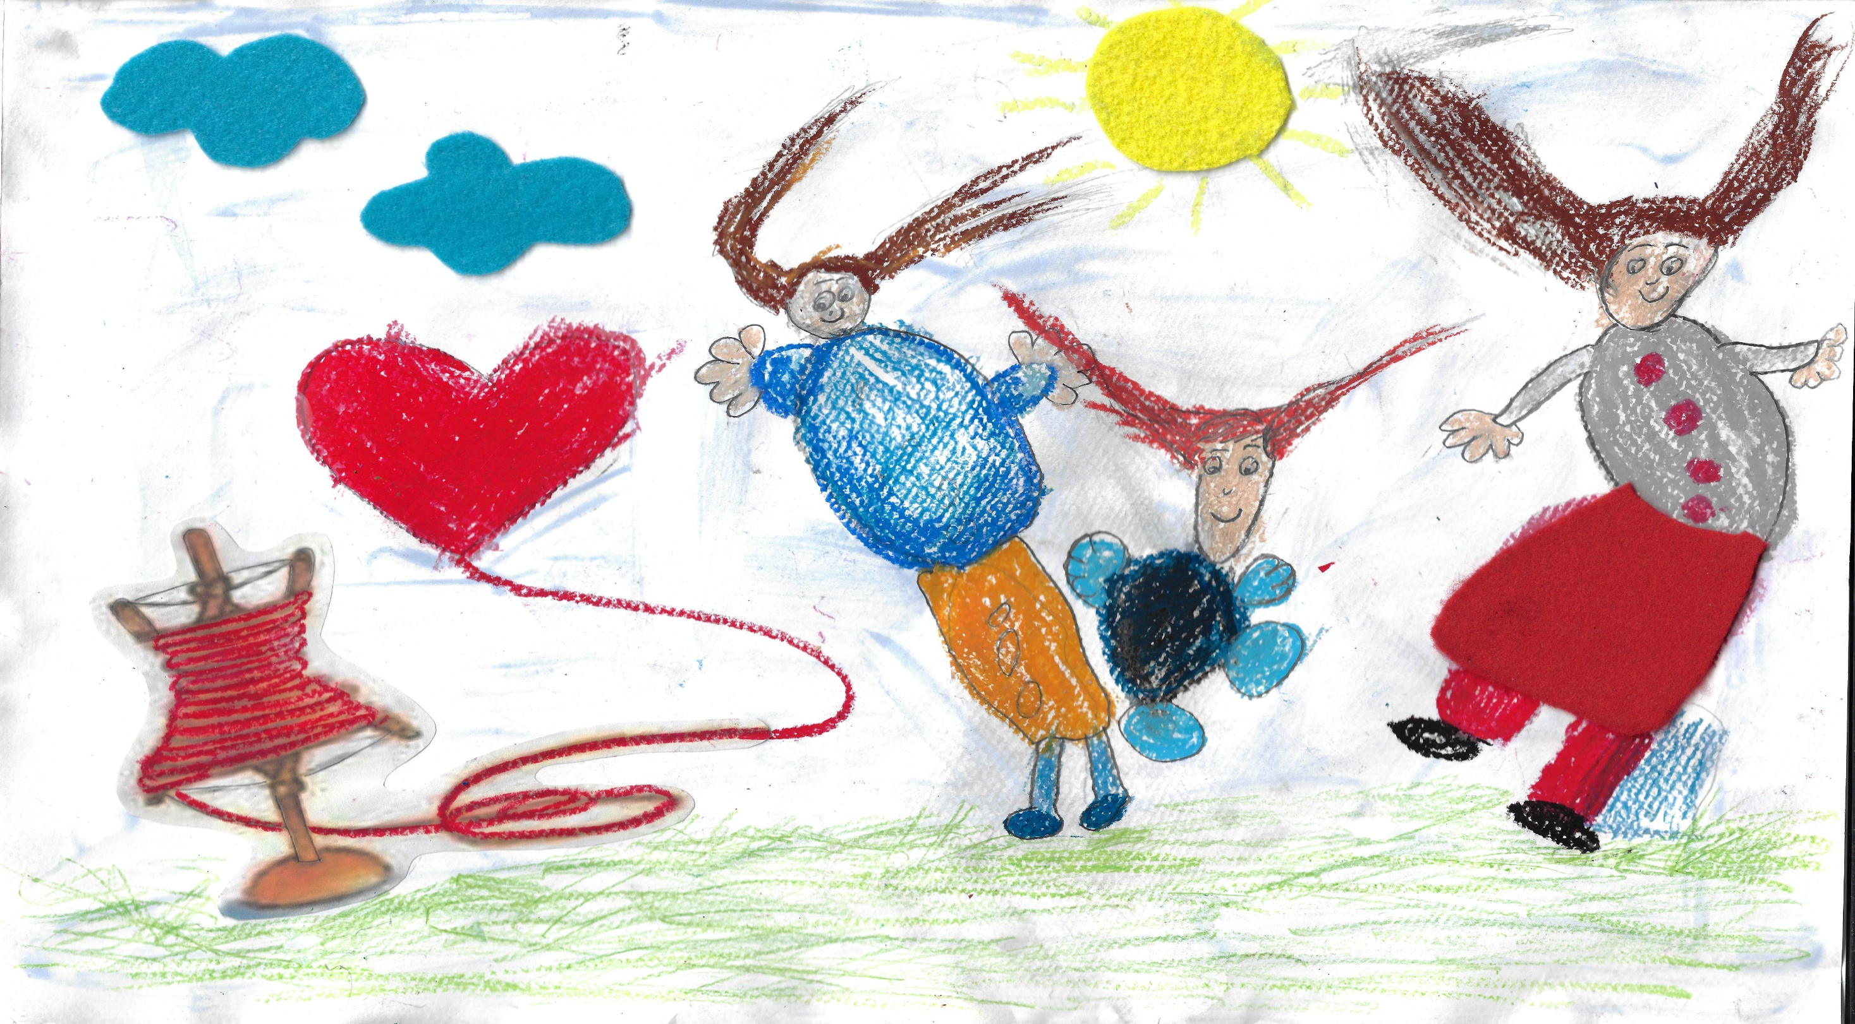
Μια φορά και ένα καιρό, ήταν μια κόκκινη κλωστή δεμένη στην ανέμη τυλιγμένη δώσ’ της κλώτσο να γυρίσει παραμύθι να αρχινήσει …..

Slide 5
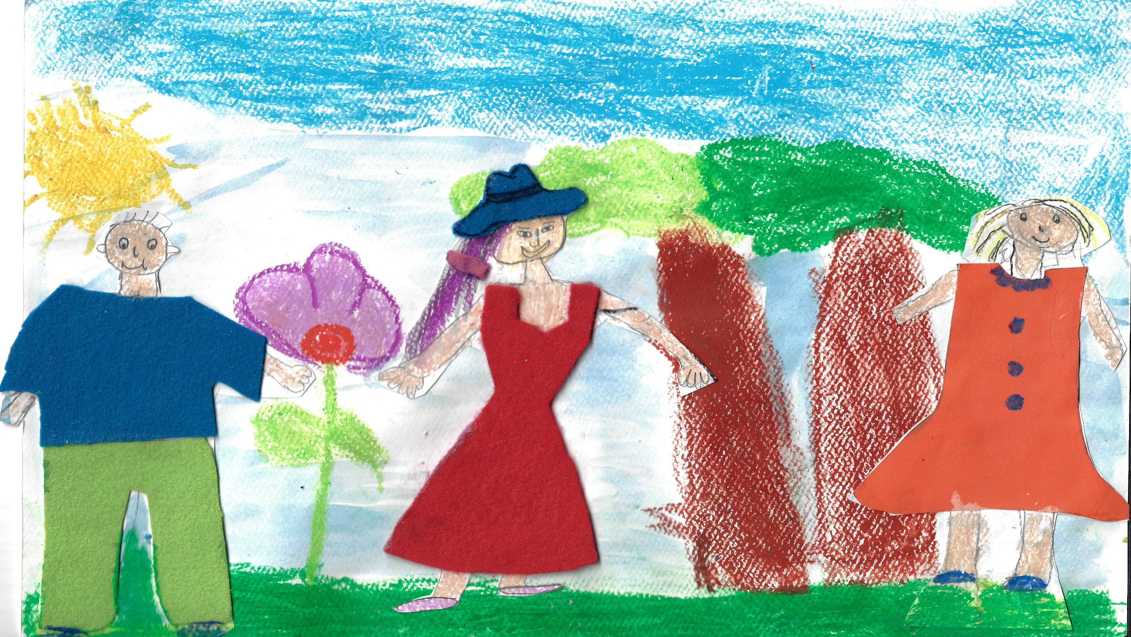
Ζούσαν κάποτε σε ένα νησί πολλοί άνθρωποι και ήταν όλοι πολύ ευτυχισμένοι. Ευτυχισμένοι και τυχεροί. Τυχεροί γιατί ανάμεσα τους ζούσαν παιδιά με μοναδικά χαμόγελα. Παιδιά ήρωες.

Slide 6
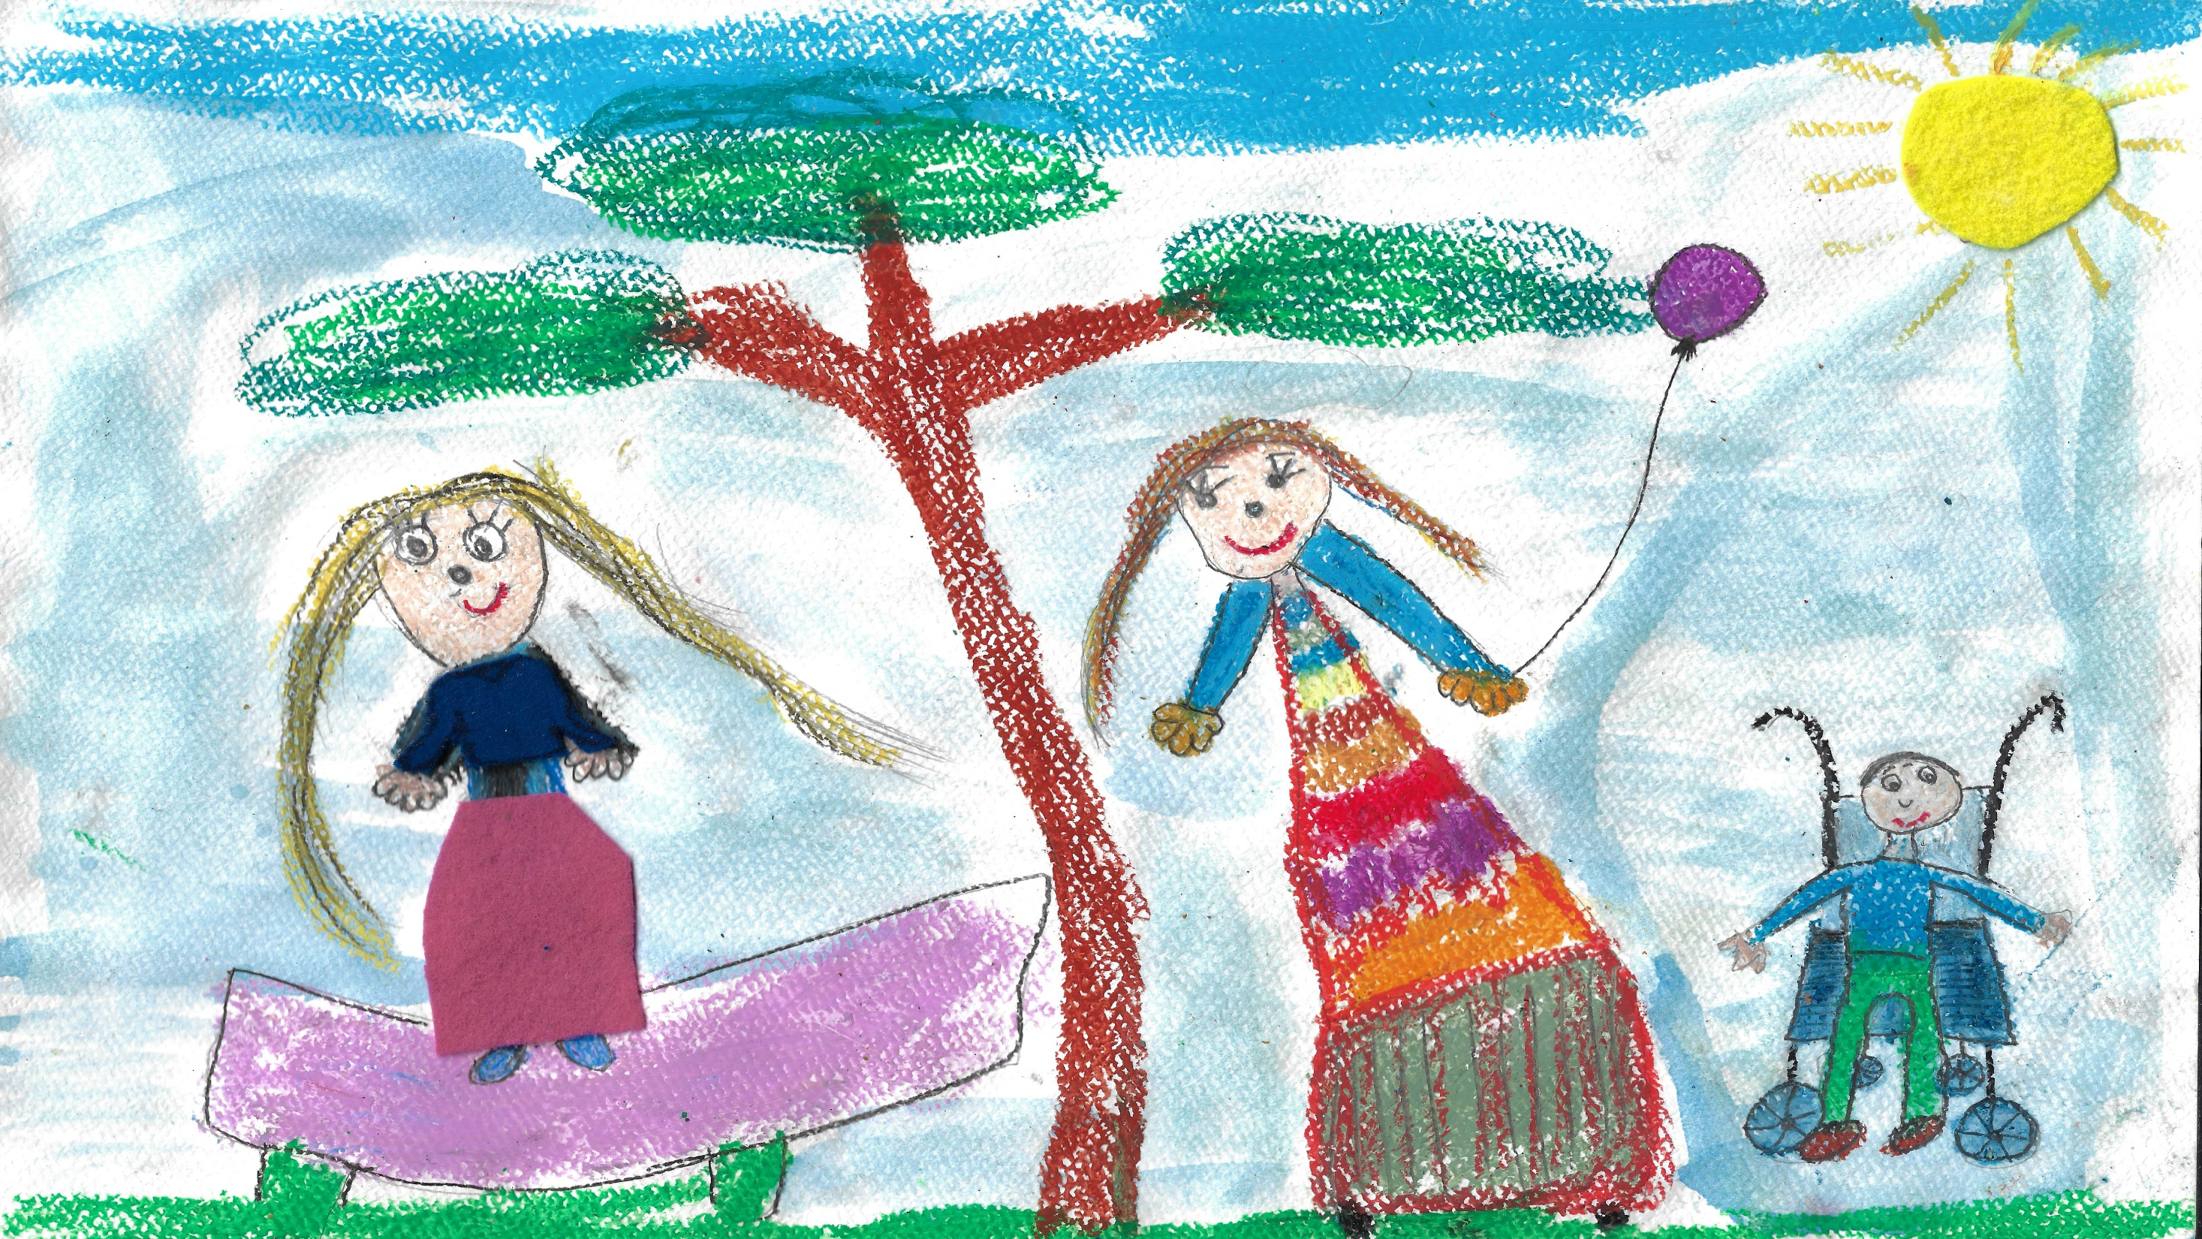
Παιδιά με σπάνιες παθήσεις. Ανάμεσα τους και ο δικός μας φίλος, ο μικρός Γιώργος.

Slide 7
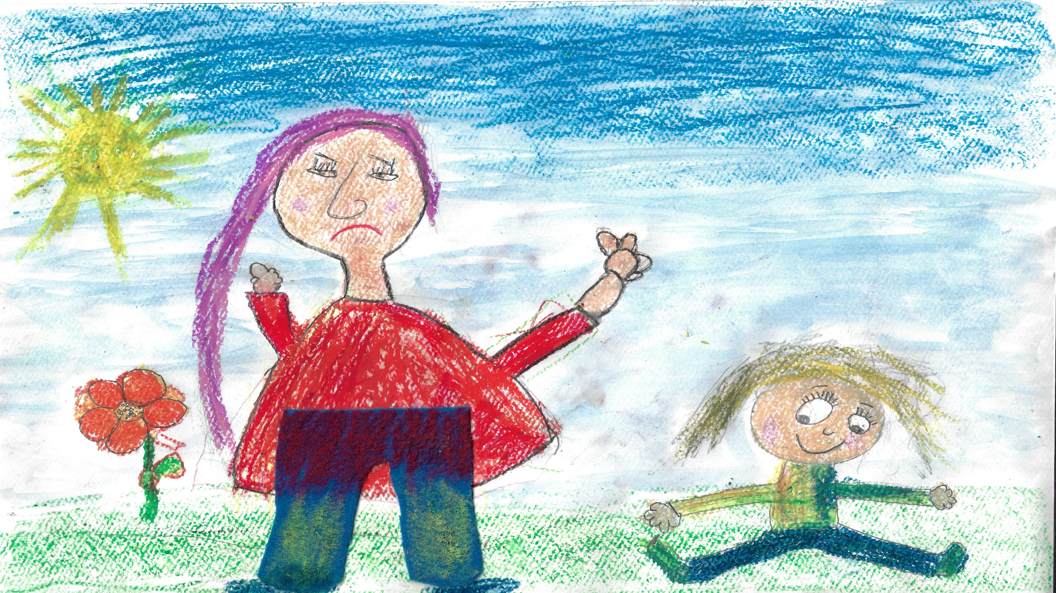
Στην αρχή μόλις οι άνθρωποι του νησιού είδαν αυτά τα παιδιά στεναχωρήθηκαν, ένιωσαν λύπη, γιατί κάποια δεν μπορούσαν να περπατήσουν, άλλα δεν μπορούσαν να αγγίξουν γιατί το χεράκι τους ήταν κλειστό, άλλα δεν μπορούσαν να μιλήσουν και άλλα δεν έβλεπαν καλά.
Αυτό τους έκανε λυπημένους.

Slide 8
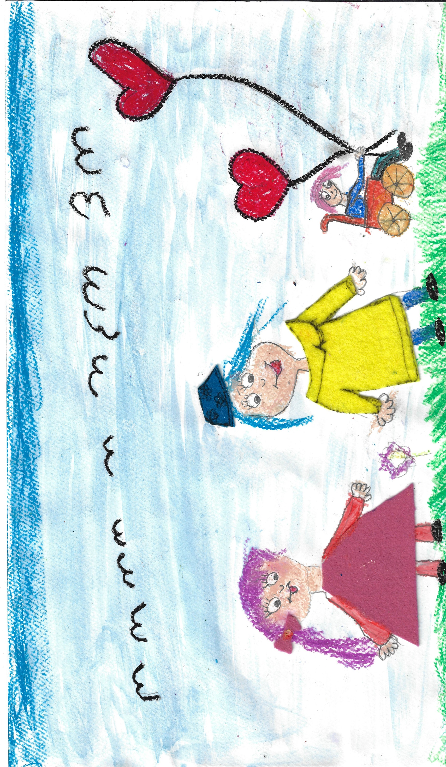
Όμως σαν περνούσαν οι μέρες και έβλεπαν πόσο χαρούμενα ήταν και είχαν όλα τους ένα μοναδικό χαμόγελο, ξεκίνησαν και αυτοί να χαμογελούν.
Έδιωξαν τη λύπη μακριά και έφεραν την χαρά και την αγάπη.

Slide 9
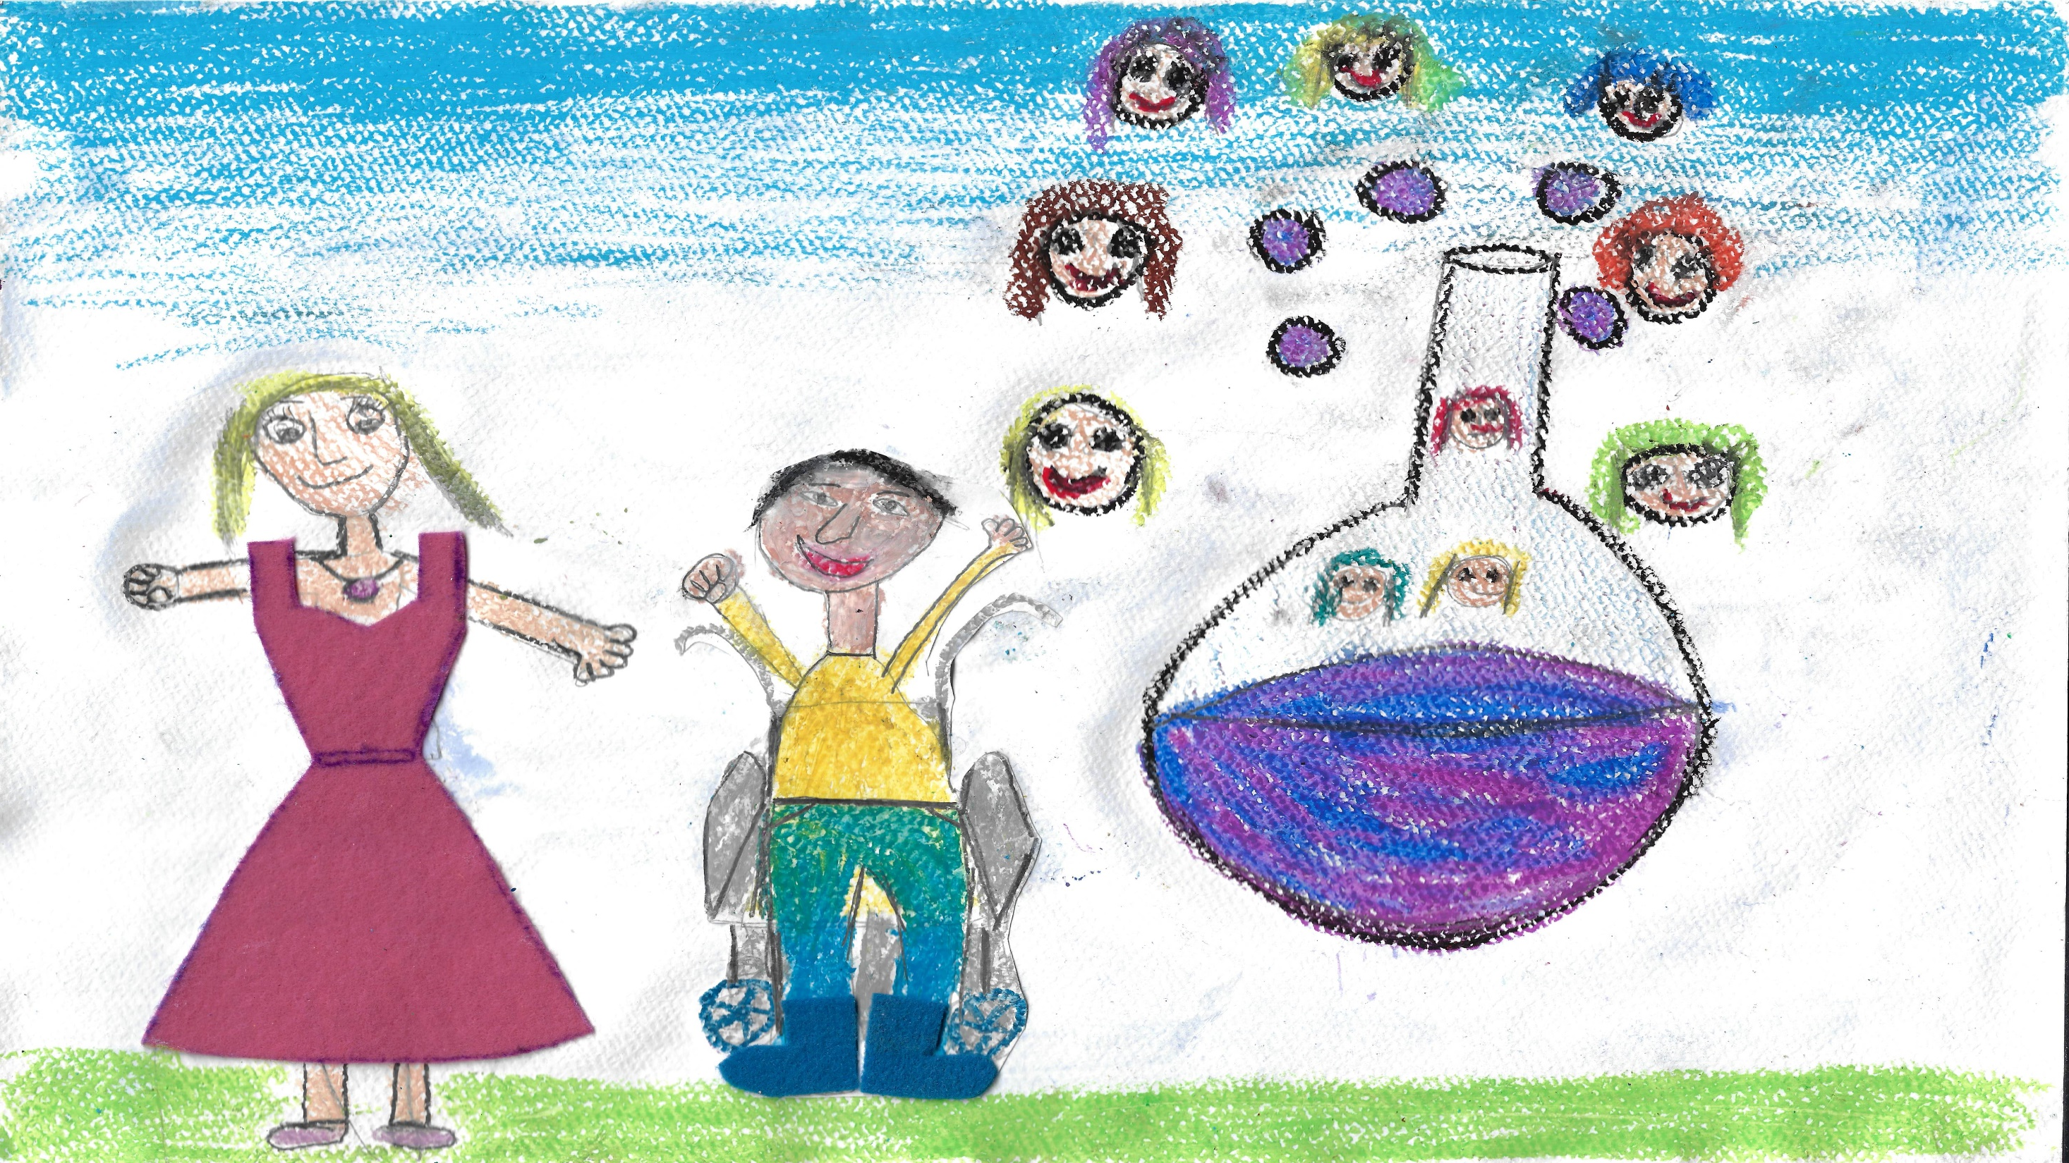
Τότε πήραν μια απόφαση:
-Δεν θα ξανά λυπηθούμε ποτέ, θα είμαστε πάντα χαμογελαστοί.
Υποσχέθηκαν ότι θα τα φροντίζουν, θα τα μάθουν πολλά πράγματα και θα βρουν αυτό το μαγικό φίλτρο που θα τα κάνει καλά.

Slide 10
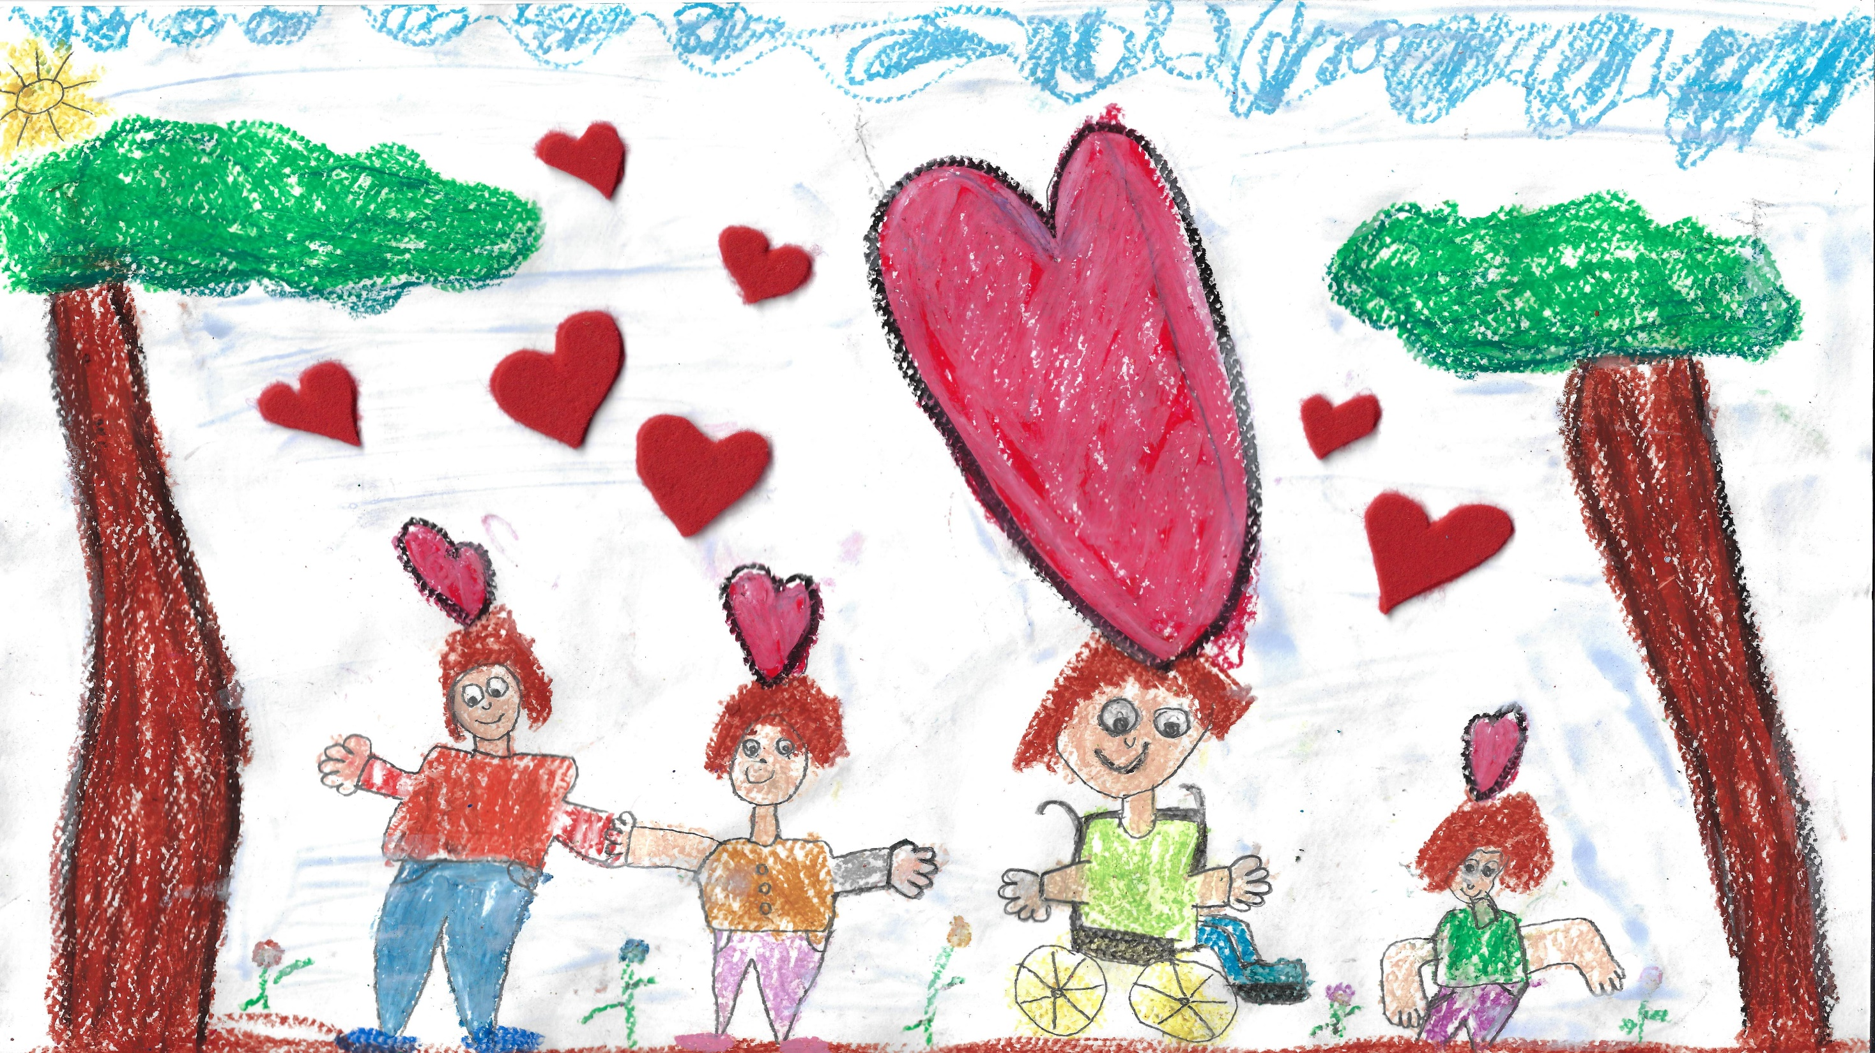
Τα παιδιά μεγάλωναν με αγάπη και κάθε μέρα μάθαιναν κάτι καινούργιο να κάνουν. Ο Ανδρέας να αγγίζει, η Μαρία να λέει μαμά, ο Γιώργος να χτυπά παλαμάκια,
η Έλενα να περπατά.
Αυτό έδινε σε όλο το νησί χαρά.

Slide 11
Γιατί με ένα χαμόγελο απλό όλα μπορούν να γίνουν πιο όμορφα.
Ήταν όλοι μικροί και μεγάλοι πολύ χαρούμενοι.

